Slide 1


«ОНЛАЙН ШЕБЕРХАНА» ЖОБАСЫНЫҢ
ЖҮРГІЗІЛУІ ТУРАЛЫ
Омарбекова Ғазиза Шайдулинқызы облыстық оқу-әдістемелік орталығының бөлім жетекшісі эл. пошта:omarbiekovag@yandex.kz; ж.т: 45-14-46
ЖАМБЫЛ ОБЛЫСЫ ӘКІМДІГІ БІЛІМ БАСҚАРМАСЫНЫҢ
ОҚУ-ӘДІСТЕМЕЛІК ОРТАЛЫҒЫ

Slide 2
«Онлайн-шеберхана» жобасының қызметі:
Онлайн-шеберхана – білім кеңістігінде тәжірибелі, үздік, шебер педагогтердің авторлық педагогикалық жүйесімен, білім алушылар мен тәрбиеленушілерді оқыту, тәрбиелеу, дамыту бойынша әдіс-тәсілдерімен бөлісу мақсатында құрылған Жамбыл облысы педагогтарының кәсіби педагогикалық бірлестігі.
Онлайн-шеберхананың жобасы шеберхана Ережесінің негізінде онлайн режимде педагогикалық сағат, шеберлік сынып түрінде жүзеге асырылады.
Мақсаты:
педагогтар арасында озық педагогикалық тәжірибені тарату, оқушыларды оқыту мен дамытудың оңтайлы әдістері мен технологияларын трансляциялау.
Міндеттері:
- педагогтарды өзінің педагогикалық іс-әрекетін жаңартуға, жаңартылған білім беру мазмұнын енгізу жағдайында оқушыларды оқыту мен дамытудың жаңа түрлері мен әдіс-тәсілдерін, тиімді педагогикалық технологияларын өз тәжірибесінде қолдануға ынталандыру;
- педагогтарды өз іс-әрекетін талдауына, педагог-шебермен жасақталған оқушылармен жұмыс жасаудың педагогикалық технологияларды, жүйелерді, әдіс-тәсілдерді қолдануға және енгізуге ынталандыру;
- педагогтардың шығармашылық белсенділігінің кәсіби өсуі мен дамуына жағдайлар жасау;
- кәсіби байланыс түрлерін дамыту және оның ауқымын кеңейту.

Slide 3
Онлайн - шеберхана жобасының қызметін ұйымдастыру
  Педагогикалық онлайн-шеберхананы аймақтық білім саласында кәсіби қызметінде
тәжірибелі, педагогикалық шеберхана тақырыбы бойынша оқу-тәрбие процесінде
жоғарғы деңгейдегі нәтиже көрсеткен педагог жүргізе алады.
  Педагогикалық онлайн-шеберхананы жүргізуге сұраныстар және бағдарламаның
  жобалары ОблОӘО әдістемелік кеңесінде қарастырылады. Белгіленген тақырып бойынша педагогикалық шеберхананы ашу туралы шешім сараптамалық қорытынды негізінде ОблОӘО әдістемелік кеңесімен қабылданады.
  Педагогикалық онлайн-шеберхана ОблОӘО сараптамалық кеңесінде бекітілген жұмыс жоспарына сәйкес жұмыс жүргізеді.
  Педагогикалық онлайн-шеберхананың отырысы айына 1 рет өткізіледі.
  Облыс педагогтарының педагогикалық тәжірибесін қолдану педагогикалық шеберхана жұмысының нәтижесі болып табылады.
  Шеберхана жобасын жүйелі жүргізу үшін аудандар мен Тараз қаласының білім бөлімдерінің және облыстық білім басқармасына қарасты білім мекемелерінің басшылары жобаны жоспарлы түрде жүргізетін және облыстық оқу-әдістемелік орталығының жауапты адамына өткізілген бейнеконтенттер бойынша есеп беруші жауапты адамға бұйрық шығарады.

Slide 4
Құжаттар және есеп беру
Педагогикалық онлайн-шеберхана жұмысының қорытындысы оқу жылының соңында шығарылып, үздік сабақтар мен бейне контенттер ОблОӘО-ның І, ІІ, ІІІ дәрежелі дипломдармен марапатталады.
Педагогикалық шеберхананың материалдары (бейнесабақтар, сабақтардың конспектілері, мультимедиялық презентациялар, сараптамалық материалдар және т.б.) ОблОӘО Zh-metod.kz сайтында орналастырылып, мұрағатында сақталады.
Құзыреттілік және жауапкершілік
АББ мен Тараз қаласының педагогикалық онлайн-шеберхананың жетекшісі қатысушыларды жұмыс жоспарымен таныстыруға міндетті.
Педагогикалық онлайн-шеберхананың мүшелері кәсіби бірлестіктің жұмысына белсене қатысуға міндетті.
Педагог-қатысушылар ұсынылған тәжірибені өзінің іс-тәжірибесіне енгізбеуіне құқылы.
Педагогикалық онлайн-шеберхананың қатысушылары өткізілген іс-шаралардыңнәтижелілігі мен сапасына жауапты.
Педагогикалық онлайн-шеберхана жұмысының тиімділігі педагогикалық шеберхана жұмысына қатысқан педагогтармен кері байланыс орнату арқылы анықталады.

Slide 5
«ОНЛАЙН-ШЕБЕРХАНА» ЖОБАСЫСЫНЫҢ БАҒЫТТАРЫ
Кіші шеберхана
«Үздік педагогтар» шеберханасы
Үш тілде білім беру
«Табысты менеджерлер» шеберханасы
Робототехника
Мектепке дейінгі оқыту мен тәрбие
Республикалық онлайн семинарлар, шеберлік сыныптары, үздік сабақтар
Физика
«Басқарушы портфелі»
Бастауыш сыныптар
Химия
Білім берудегі менеджмент
Қоғамдық-гуманитарлық пәндер циклы
Биология
Жаратылыстану-математика пәндер циклы
Информатика
Көркем-эстетикалық пәндер, дене шынықтыру, АӘД пәндері
Шеберлік сыныптары, коучингтер, үздік сабақтар, әдістемелік нұсқау, озық тәжірибелер
«Эврика» каналы
Sabak.kz, ZHAMBIL_OBL_METOD, ZH-METOD

Slide 6
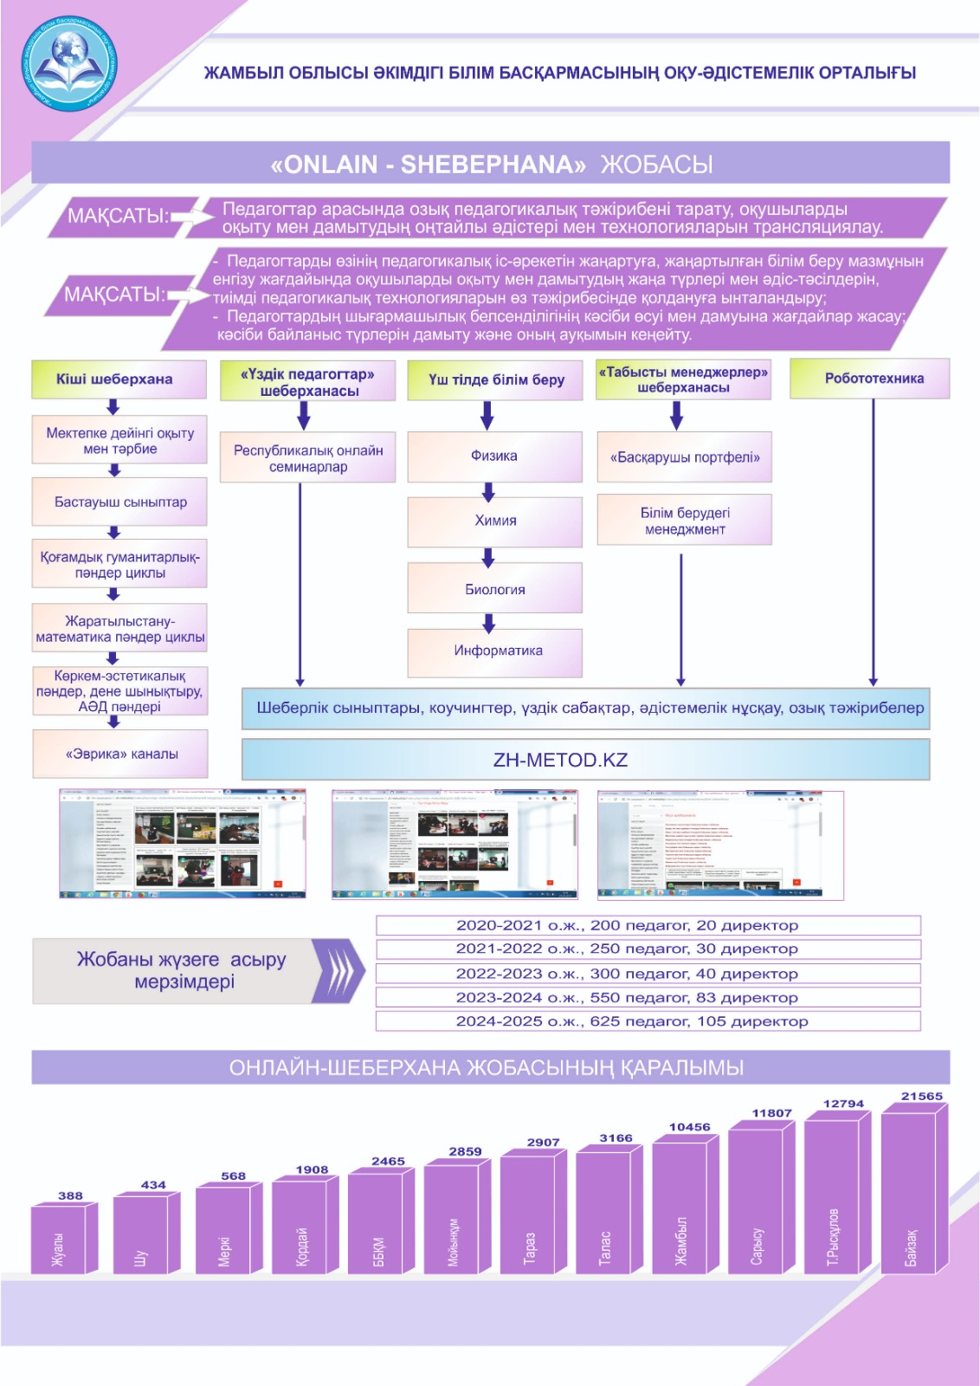
ИНДИКАТОР
2024 – 550 педагогтер,
83 мектеп директоры
«ОНЛАЙН-ШЕБЕРХАНА» жобасының жүргізілу бағыттары
Кіші шеберхана – пәндер;
үздік педагогтер – озық сабақтар, шеберлік сыныптар;
үш тілде білім беру – жаратылыстану-математикалық бағытындағы педагогтер;
«Табысты менеджер шеберханасы» – озық тәжірибелі мектеп басшылары.
№ | Аудандар | 2024
 |  | Директор мектеп | Педагог мектеп
1 | Байзақ | 8 | 60
2 | Жамбыл | 8 | 50
3 | Жуалы | 6 | 40
4 | Қордай | 5 | 30
5 | Меркі | 8 | 50
6 | Мойынқұм | 5 | 20
7 | Т. Рысқұлов | 8 | 50
8 | Талас | 5 | 35
9 | Сарысу | 5 | 35
10 | Шу | 5 | 50
11 | Тараз | 15 | 100
12 | БББМ | 5 | 30
БАРЛЫҒЫ |  | 83 | 550

Slide 7
ИНДИКАТОР
2025 – 625 педагогтер, 105 мектеп директоры.
«ОНЛАЙН-ШЕБЕРХАНА» жобасының жүргізілу бағыттары
Кіші шеберхана – пәндер;
үздік педагогтер – озық сабақтар, шеберлік сыныптар;
үш тілде білім беру – жаратылыстану-математикалық бағытындағы педагогтер;
«Табысты менеджер шеберханасы» – озық тәжірибелі мектеп басшылары.
№ | Аудандар | 2025
 |  | Директор мектеп/ай | Педагог мектеп/ай
1 | Байзақ | 10 | 70
2 | Жамбыл | 10 | 65
3 | Жуалы | 6 | 45
4 | Қордай | 8 | 35
5 | Меркі | 12 | 55
6 | Мойынқұм | 5 | 25
7 | Т. Рысқұлов | 10 | 55
8 | Талас | 5 | 35
9 | Сарысу | 5 | 35
10 | Шу | 8 | 55
11 | Тараз | 20 | 120
12 | БББМ | 6 | 30
БАРЛЫҒЫ |  | 105 | 625

Slide 9
2024 жылдың қыркүйек-желтоқсан айларында өткізілген сабақтар
Р/с | Аудан/қала | Онлайн шеберхана бағыттары
 |  | Кіші шеберхана бағыты | «Үзлік педагогтер» шеберханасы | Үш тілде білім беру бағыты | «Табысты менеджер шеберханасы» | Робототехника бағыты | Бар лығы | Қаралым
1. | Байзақ ауданы | 0 |  |  |  |  | 0 | 0
2. | Жамбыл ауданы |  |  |  |  |  |  | 7 603
3. | Жуалы ауданы | 0 |  |  |  |  | 0 | 0
4. | Қордай ауданы |  |  |  |  |  |  | 1810
5. | Мойынқұм ауданы |  |  |  |  |  |  | 0
6. | Меркі ауданы |  |  |  |  |  |  | 432
7. | Т.Рысқұлов ауданы |  |  |  |  |  |  | 3155
8. | Сарысу ауданы |  |  |  |  |  |  | 2121
9. | Талас ауданы |  |  |  |  |  |  | 0
10. | Шу ауданы |  |  |  |  |  |  | 14 483
11. | Тараз қ аласы |  |  |  |  |  |  | 2127
12. | Абай мектеп-гимназиясы |  |  |  |  |  |  | 897
13. | «Дарын» лицей-интенат |  |  |  |  |  |  | 100
14. | БИЛ ұлдар |  |  |  |  |  |  | 345
15. | БИЛ қыздар |  |  |  |  |  |  | 1051
16. | ДБМЛ/СЛОД |  |  |  |  |  |  | 546

